Slide 1
日本語
JPN102
February. 22, 2010
(Monday)

Slide 2
２月２２日月曜日
たんご
ぶんぽう１（～ている）
にほんのぶんか

Slide 3
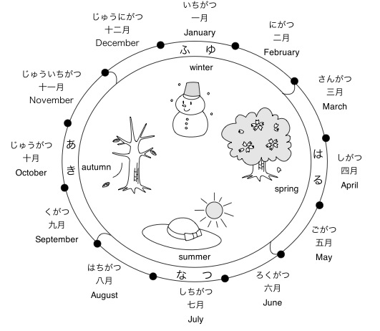
第十一課
きせつと天気
My family

Slide 4
たんご

Slide 5
P183 季節（きせつ）
Seasons
どの 季節が 一番好きですか。
春（はる）
夏（なつ）
秋（あき）
冬（ふゆ）

Slide 6

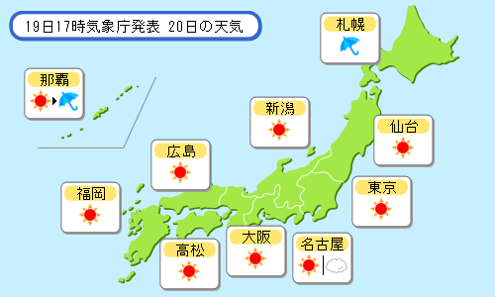





P178 天気予報（てんきよほう）
Weather forecast
晴れ（はれ）
くもり
雨（あめ）
雪（ゆき）
晴れのちくもり（はれのちくもり）
晴れ時々雨（はれときどきあめ）

Slide 7
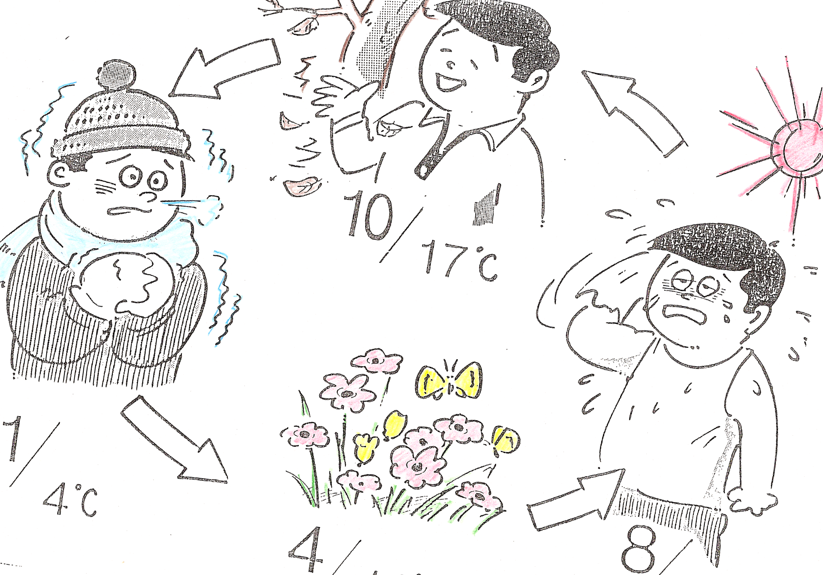
P180 天気（てんき）
Weather
さむい
すずしい
あつい
あたたかい
Notes:
アメリカで一番暑い州はどこですか。寒い州はどこですか。

Slide 8
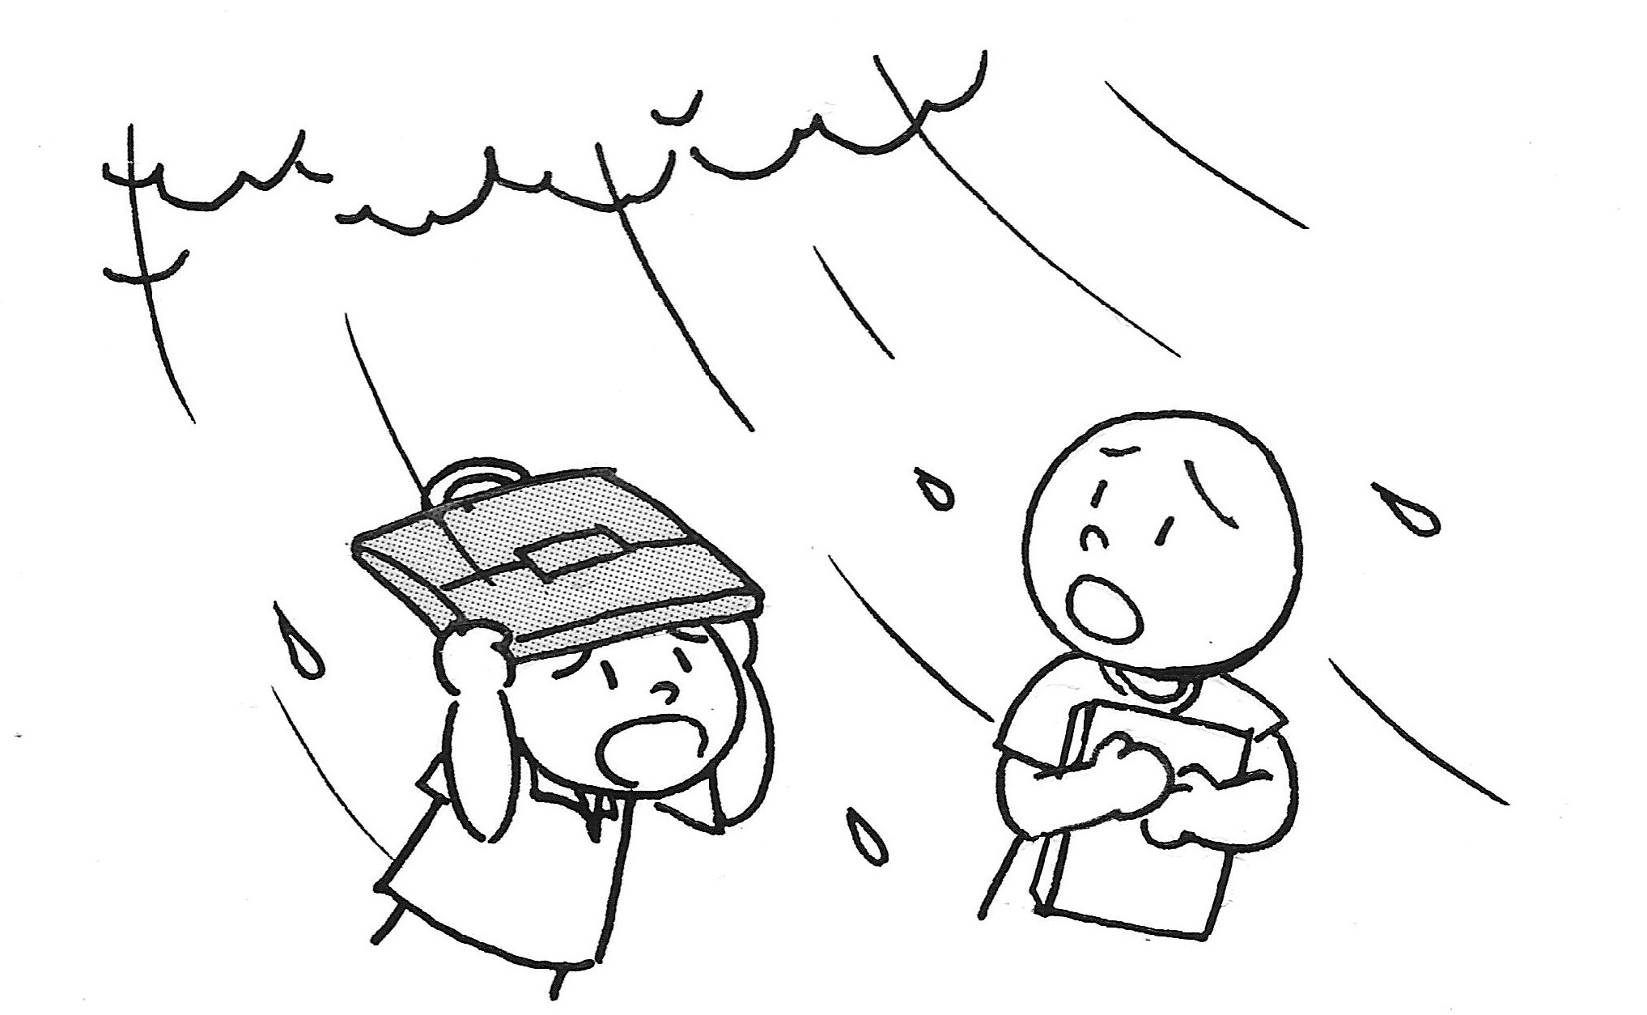
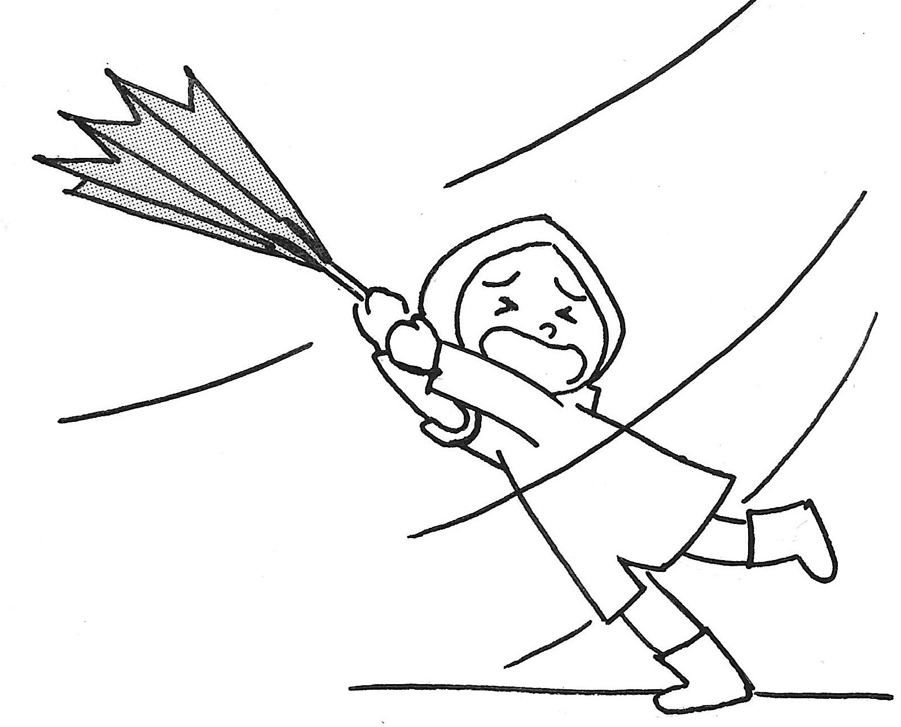
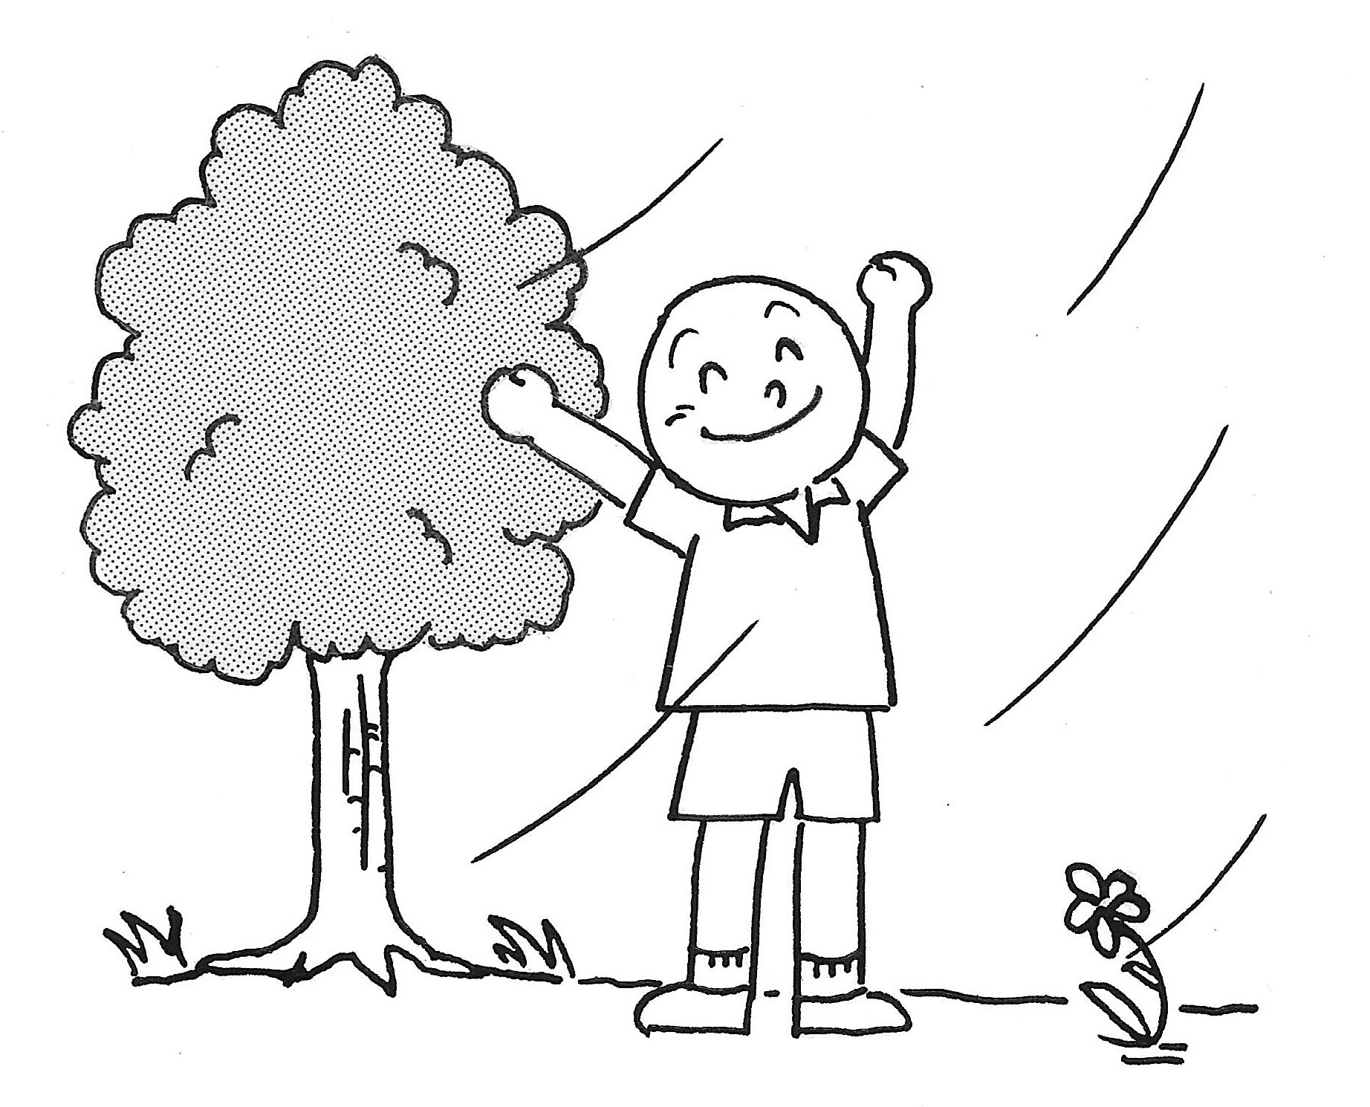
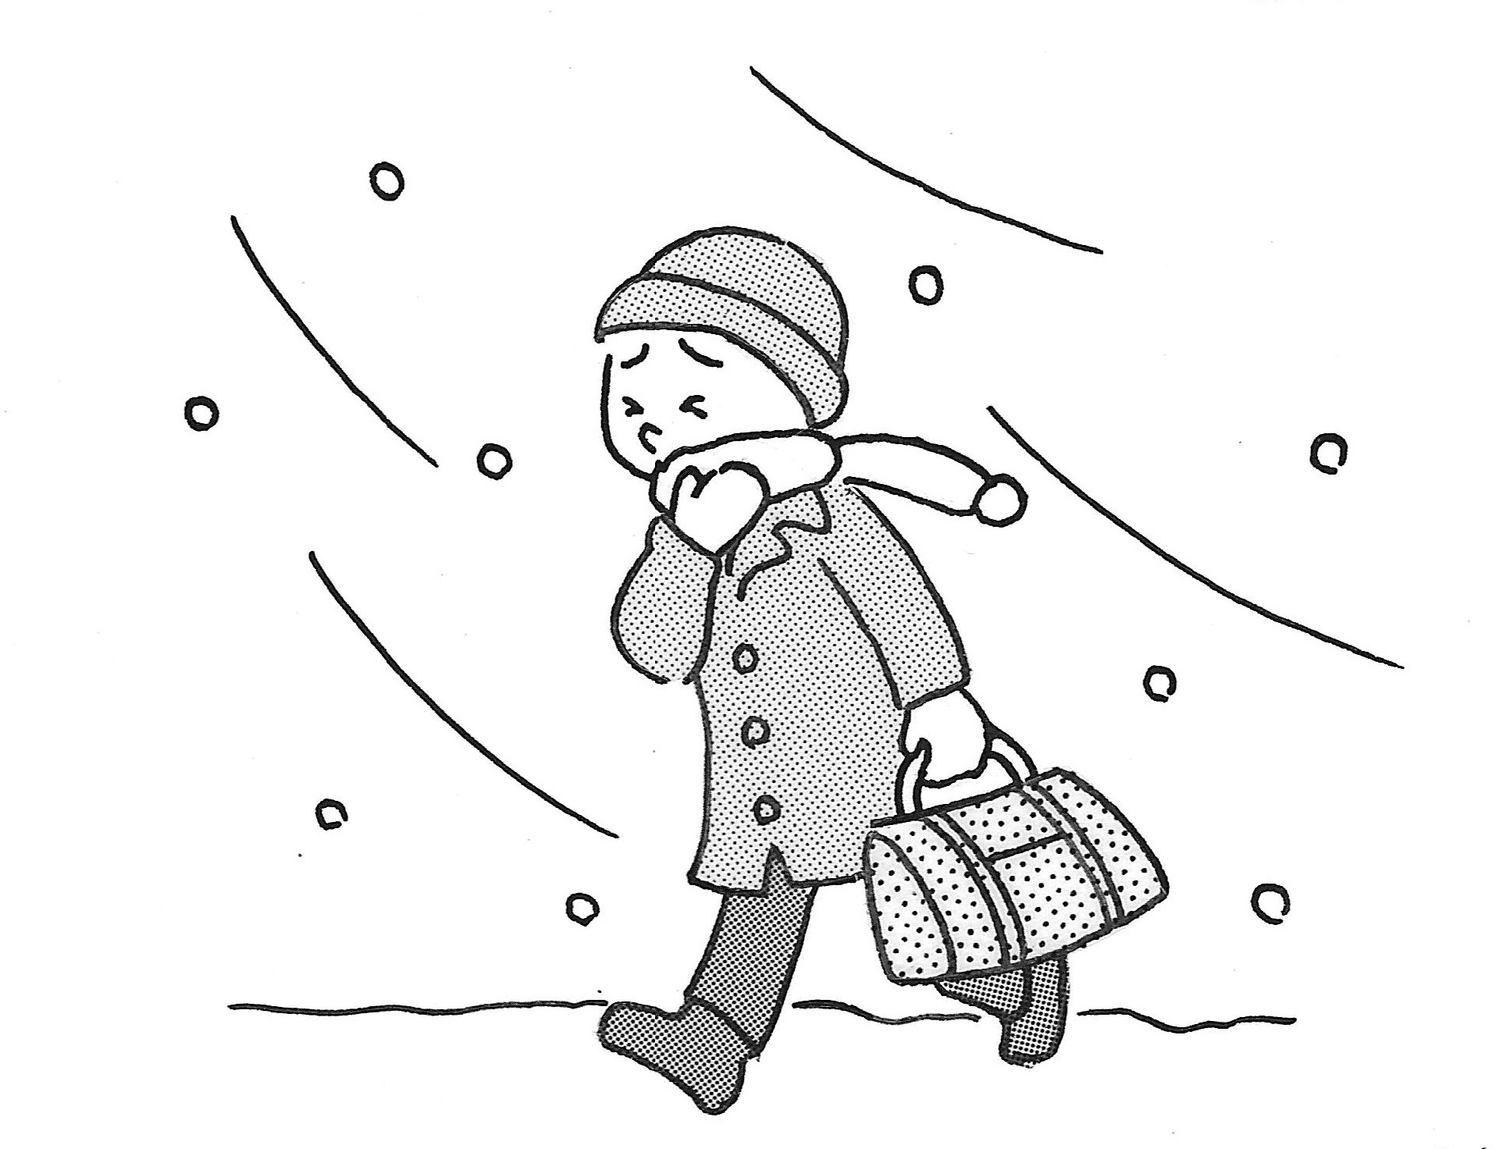
P180 天気（てんき）
Weather
むしあつい
てんきがいい
てんきがわるい
あめがふる
ゆきがふる
かぜがふく
かぜがつよい
かぜがよわい
くもがおおい
たいふうがくる

Slide 9
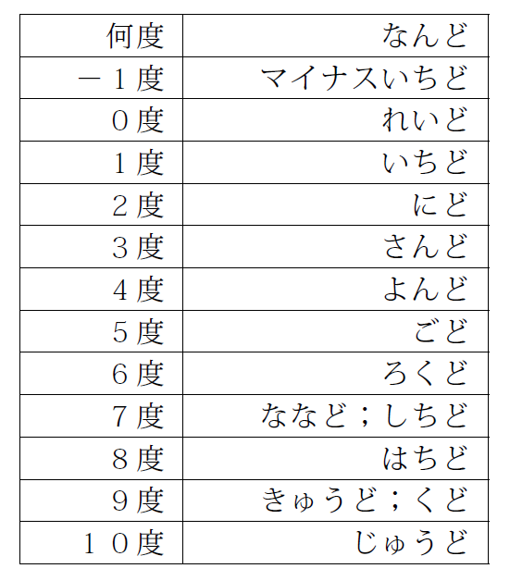
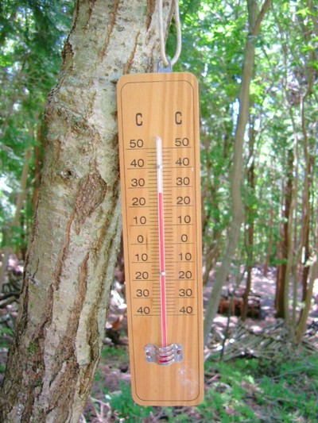
P184 気温（きおん）
Air temperature

Slide 10
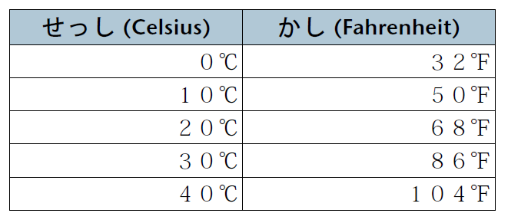
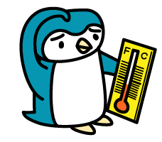
P184 気温（きおん）
Air temperature

Slide 11
P185 方角（ほうがく）
Compass directions
北（きた）
N
西（にし）
東西南北
東（ひがし）
南（みなみ）

Slide 12
P185 方角（ほうがく）
Compass directions
北（きた）
N
北西（ほくせい）
北東（ほくとう）
西（にし）
東（ひがし）
南西（なんせい）
南東（なんとう）
南（みなみ）

Slide 13
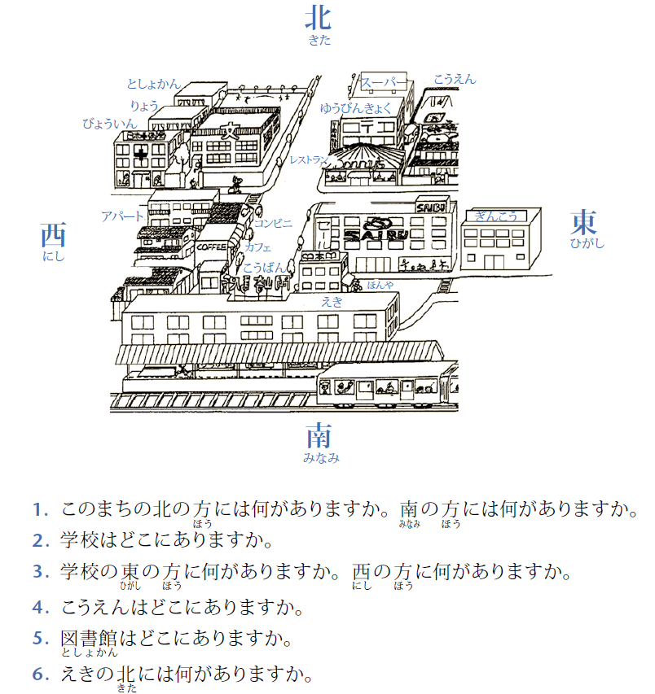
P186 Activity 10

Slide 14
ぶんぽう

Slide 15
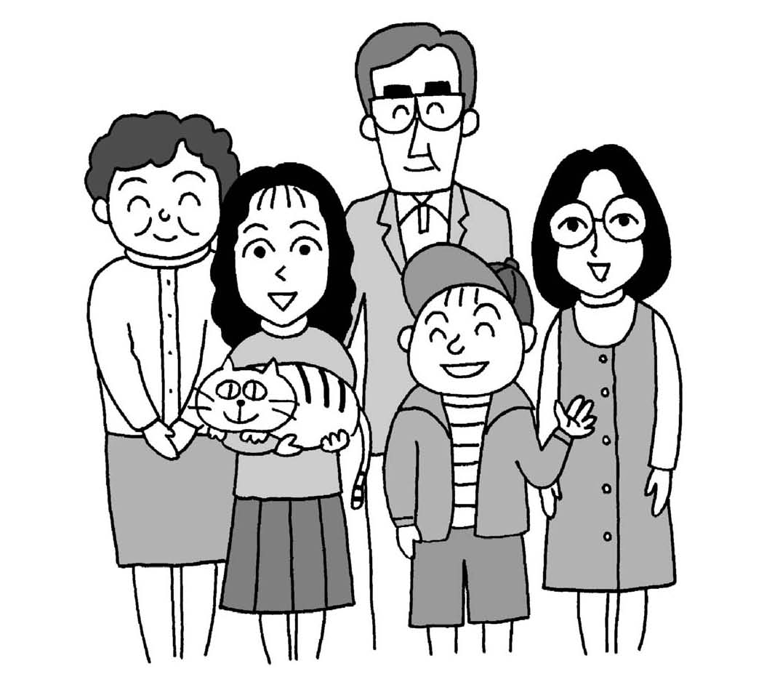
ぶんぽう１:Expressing ongoing and repeated actions using the て-form of verbs + ている
Review (a resultant state)
If the verb indicates an instantaneous change of state or transfer (行く、けっこんする、きる), this ている form expresses a resultant state.
弟はぼうしをかぶっています。
姉はけっこんしていません。
ねこはちょっとふとっています。

Slide 16
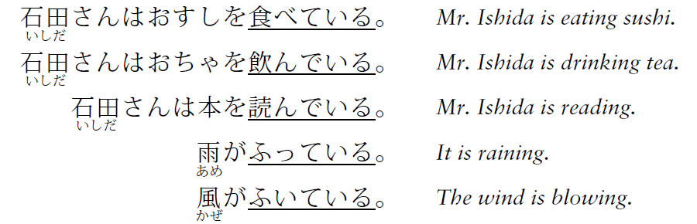
ぶんぽう１:Expressing ongoing and repeated actions using the て-form of verbs + ている
On going action
If the verb is an action verb (食べる、話す、見る), this ている form expresses an ongoing action.

Slide 17
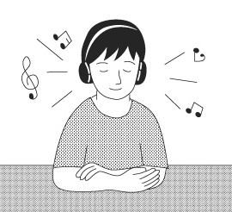
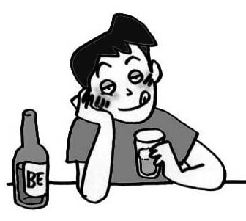
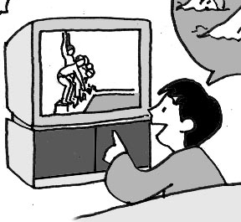
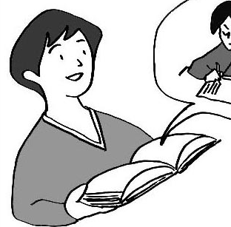
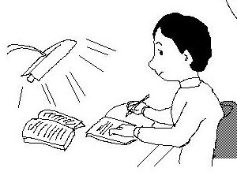
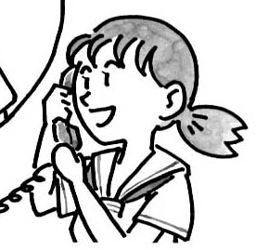
ぶんぽう１:Expressing ongoing and repeated actions using the て-form of verbs + ている

Slide 18
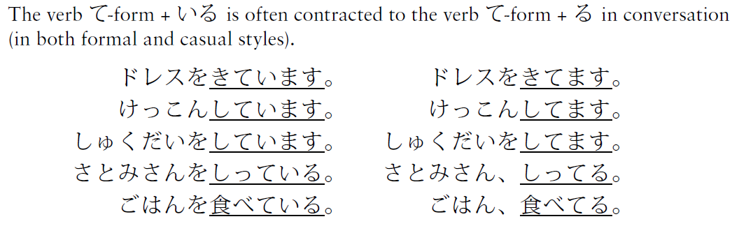
ぶんぽう１:Expressing ongoing and repeated actions using the て-form of verbs + ている
On going action

Slide 19
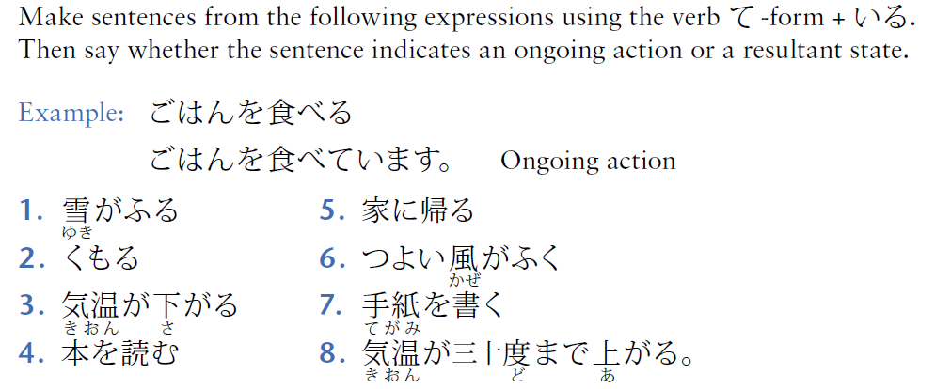
P194 Activity 1

Slide 20
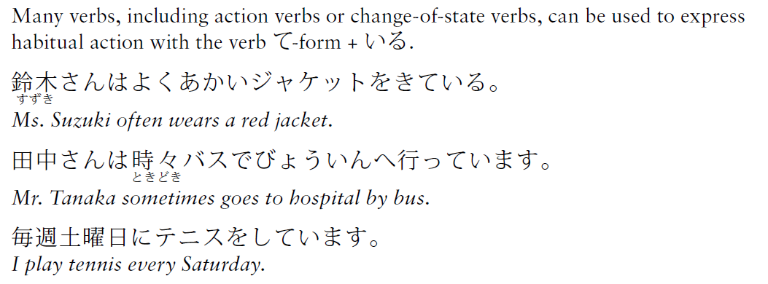
ぶんぽう１:Expressing ongoing and repeated actions using the て-form of verbs + ている
B. Repeated action

Slide 21
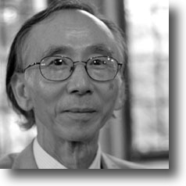
ぶんぽう１:Expressing ongoing and repeated actions using the て-form of verbs + ている
まきの先生のせいかつ
毎あさ、七時ごろオフィスに来ています。
７時半ごろプールにおよぎに行っています。
いつもランゲージテーブルでやさいをたくさん 食べています。
毎日、７時半ごろ家に帰っています。

Slide 22
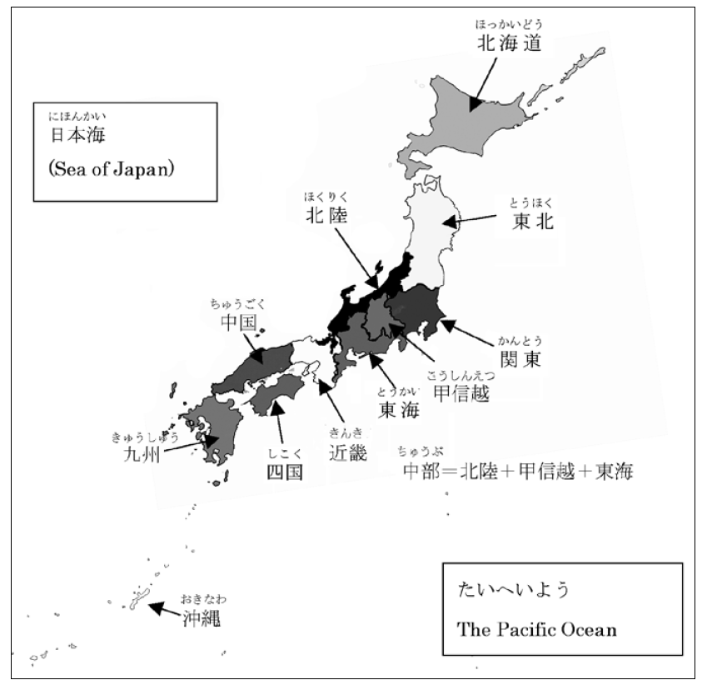
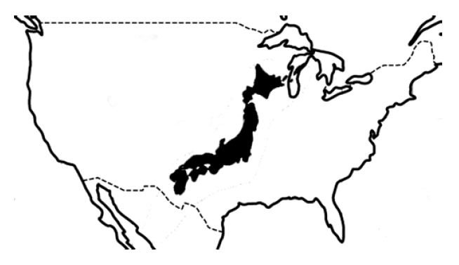
P190 日本のぶんか

Slide 23
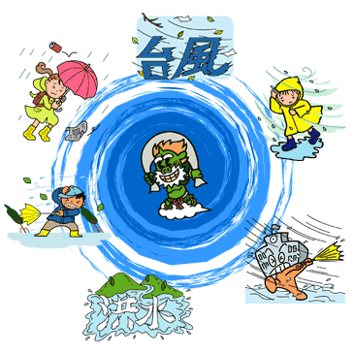
P190-191 日本のぶんか
台風（たいふう）は、何月によく日本に来ますか。
アメリカで台風のなまえは人のなまえですすが、
日本ではどうですか。

Slide 24
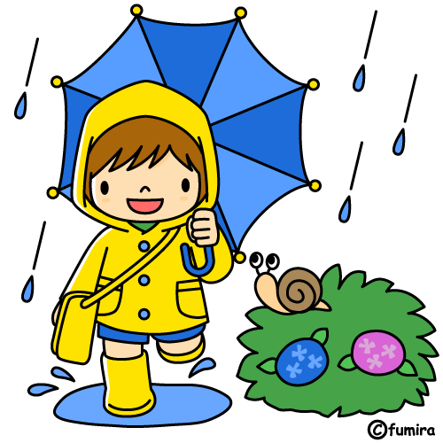
P190-191 日本のぶんか
梅雨（つゆ）は、どんなきせつですか。
梅雨（つゆ）は、何月ですか。
日本で梅雨（つゆ）がないところはどこですか。

Slide 25
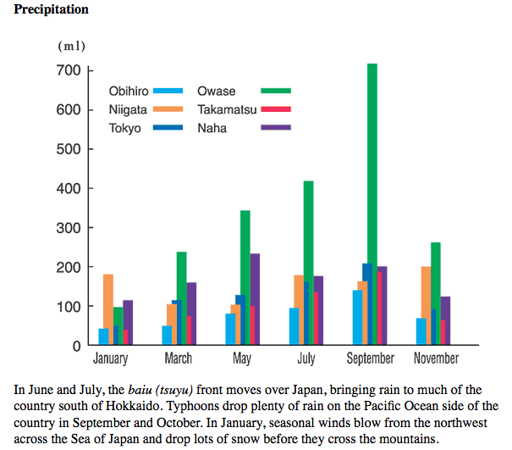
とうきょうでは何月に雨（あめ）たくさんふりますか。どうしてですか。
(http://web-japan.org/)

Slide 26
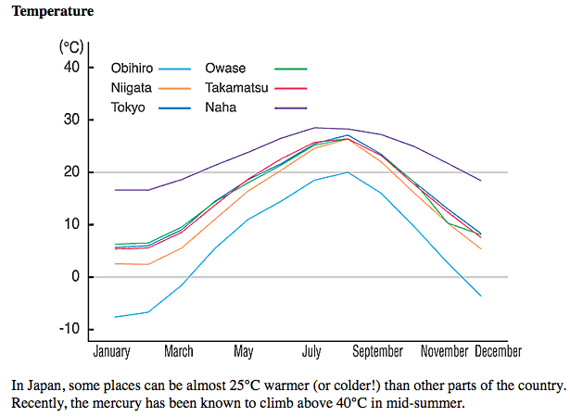
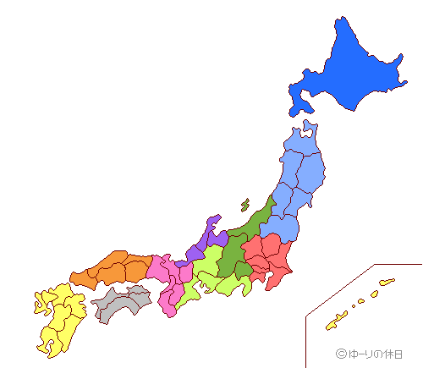
尾鷲（おわせ）と那覇（なは）、
どちらの方が気温が高いですか。
(http://web-japan.org/)

Slide 27
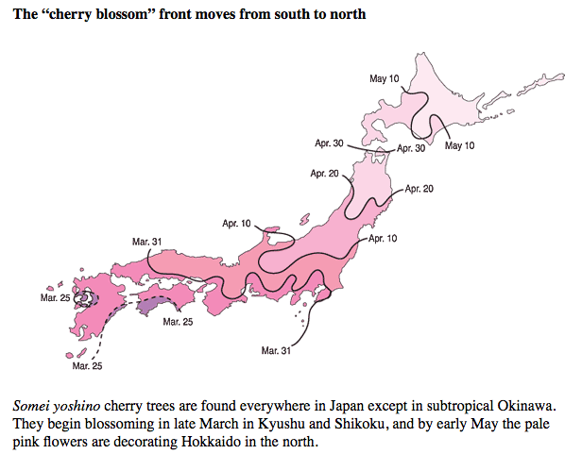
九州（きゅうしゅう）では、
いつごろさくらがさきますか。
(http://web-japan.org/)

Slide 28
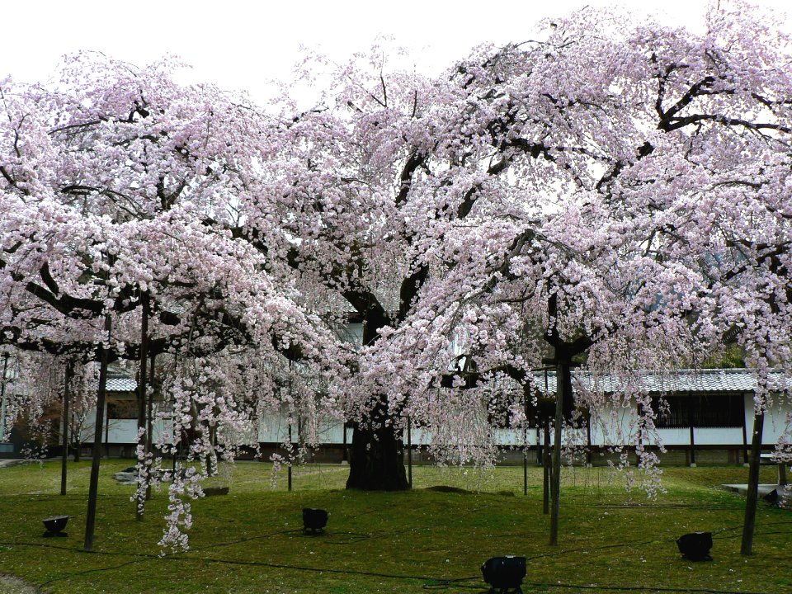
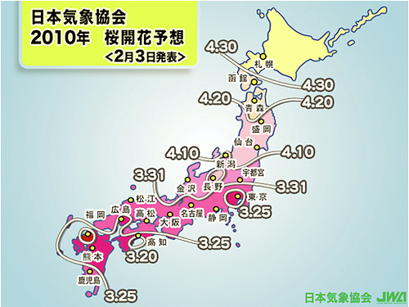
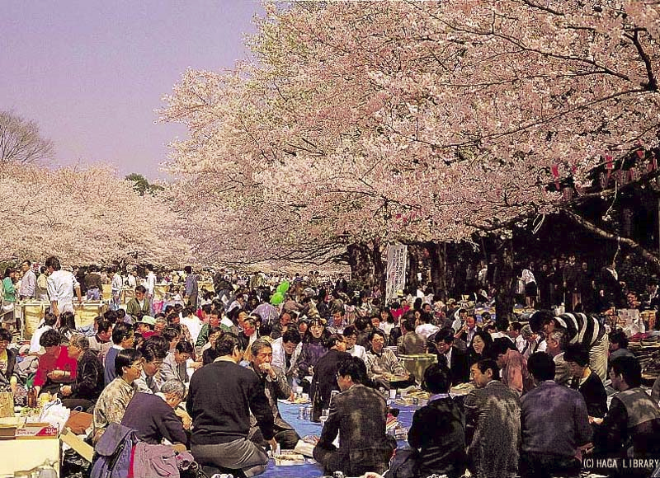
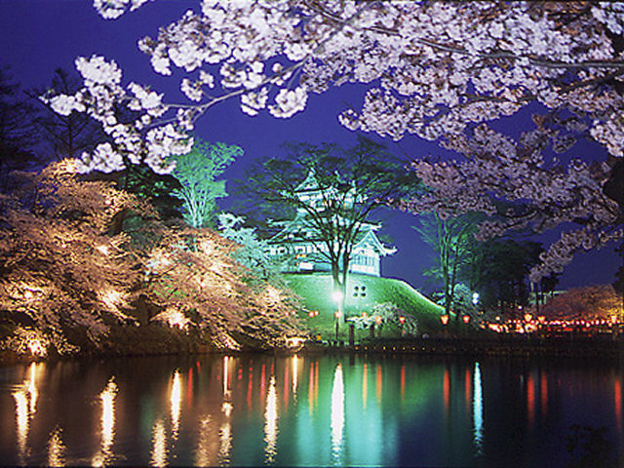
さくら

